Slide 1
РОДНОЙ КРАЙ – часть большой страны
Составила учитель начальных классов
МБОУ «Юманайская СОШ
им.С.М.Архипова»
Шумерлинского района
Чувашской Республики
Максимова М.Г.

Slide 2
О чудесном нашем крае
Будет разговор,
О прекрасном милом крае,
Где мы все живём!

Slide 3
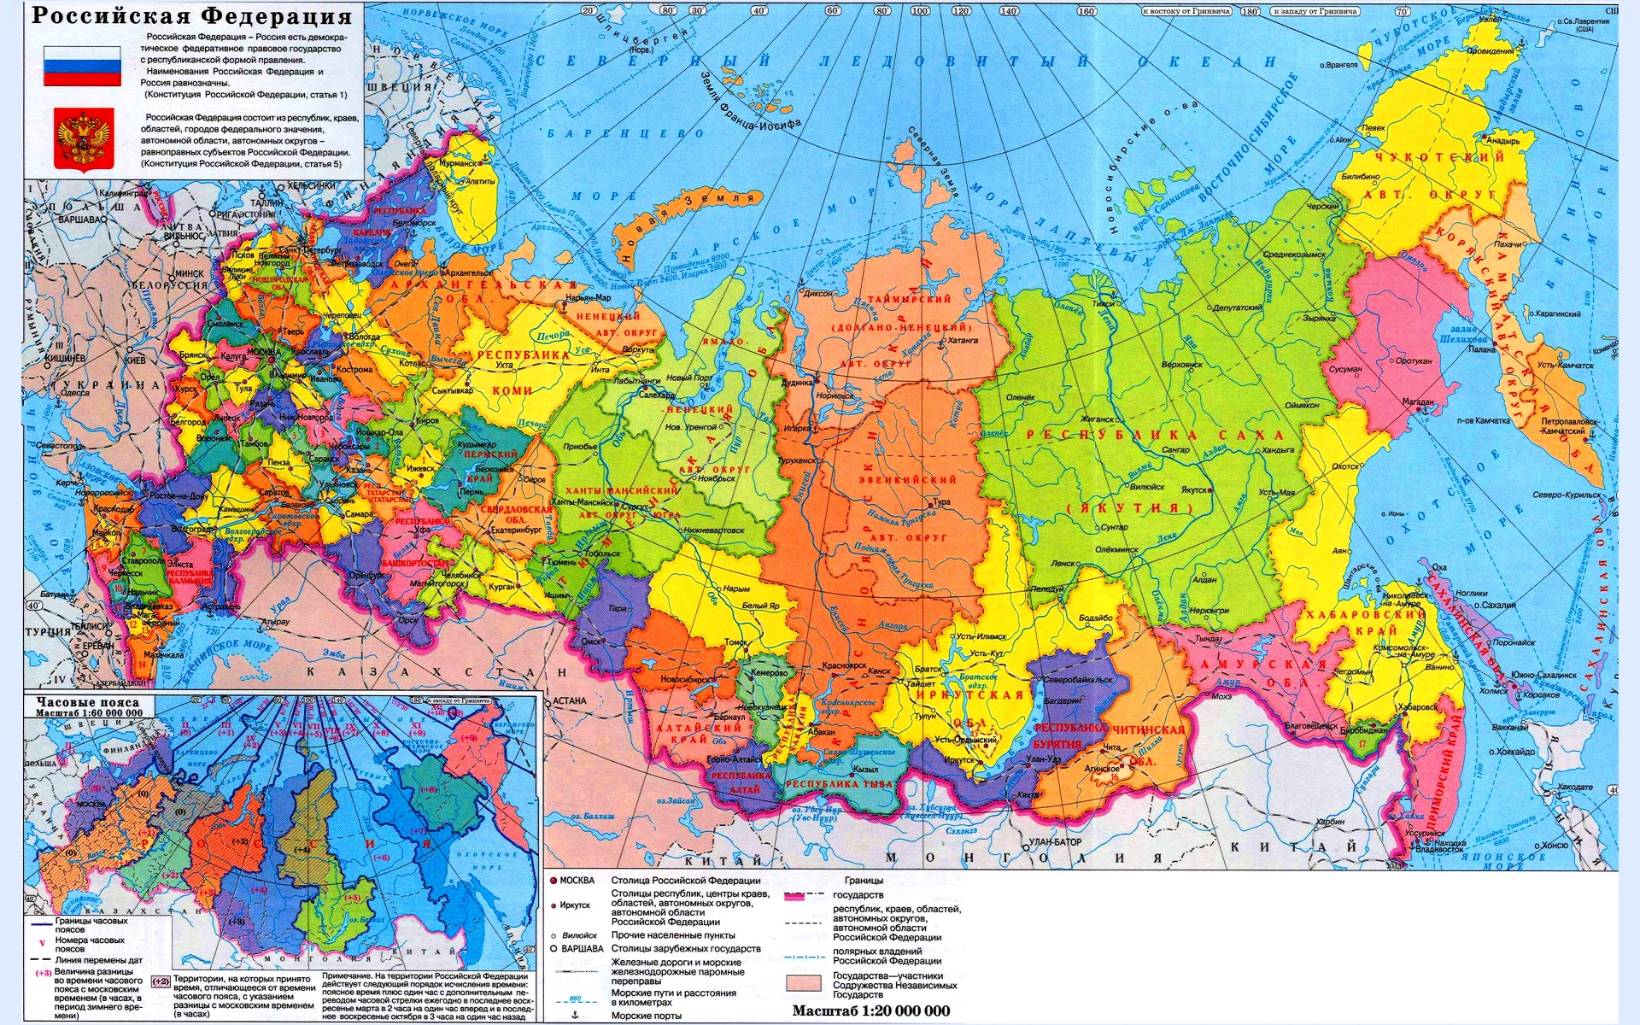
АДМИНИСТРАТИВНАЯ КАРТА РОССИИ

Slide 4
Самые крупные республики, края, округа:
Якутия
Хабаровский край
Краснодарский край
Тюменская область
Амурская область

Slide 5
НАШИ СОСЕДИ:
Китай
Монголия
Казахстан
Украина
Белоруссия
Грузия
Латвия
Эстония
Финляндия

Slide 6
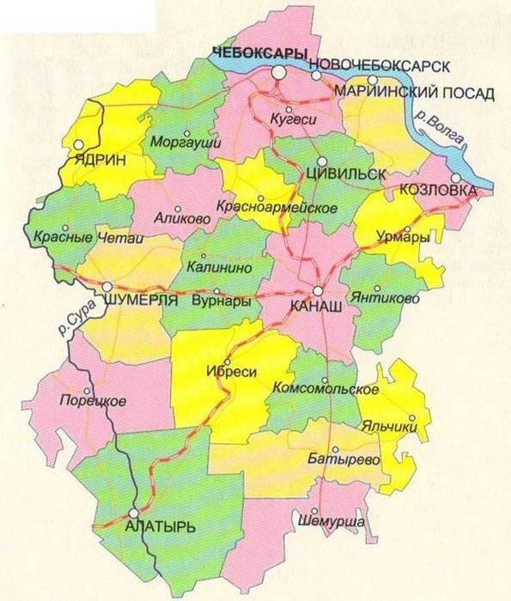
Карта Чувашской Республики

Slide 7
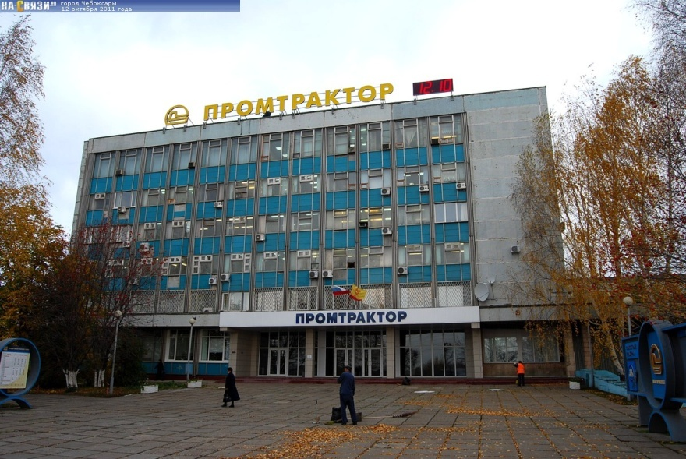
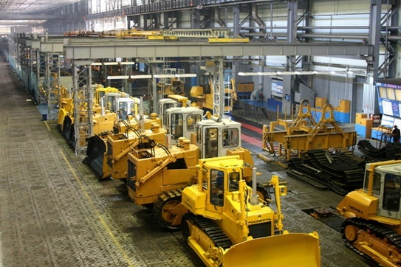
Отрасли производства Чувашской Республики
Чебоксарский тракторный завод

Slide 8
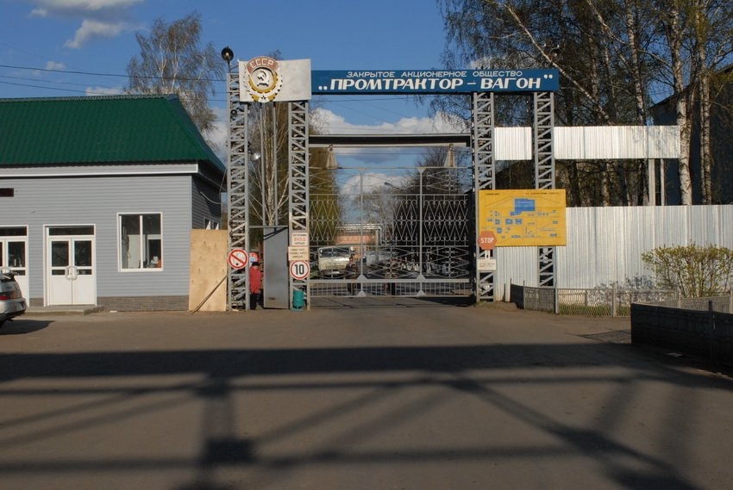
Канашский вагоноремонтный завод
(Промтрактор-вагон)

Slide 9

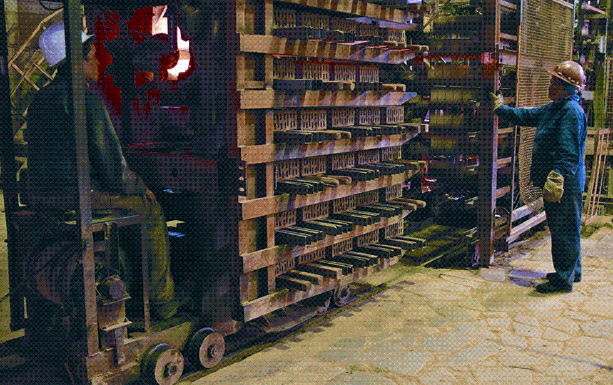
Чебоксарская керамика

Slide 10

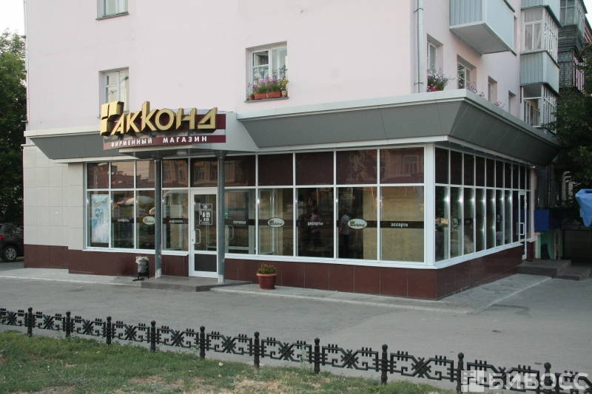
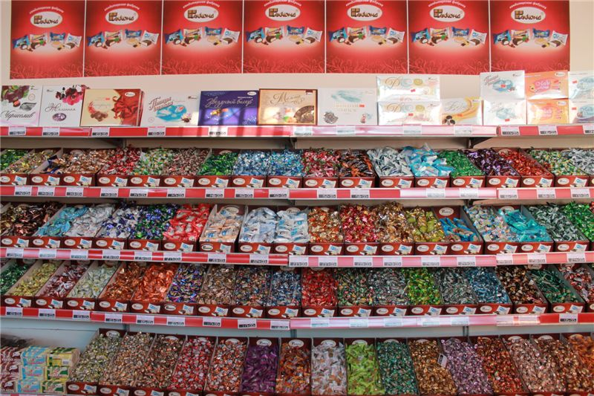
Чебоксарская кондитерская фабрика (АККОНД)

Slide 11

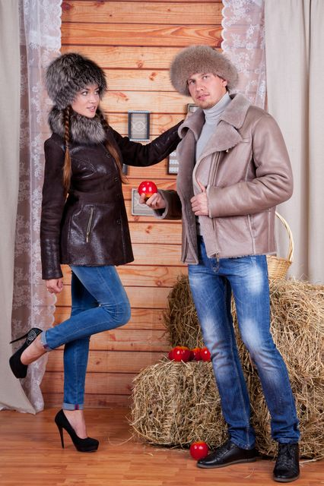
Меховая фабрика Керек (Керек)

Slide 12
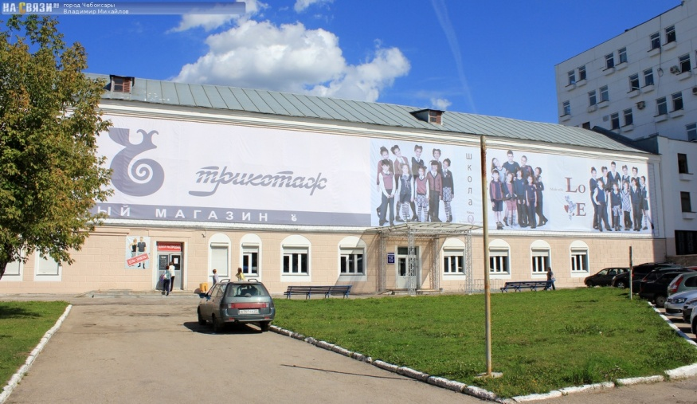
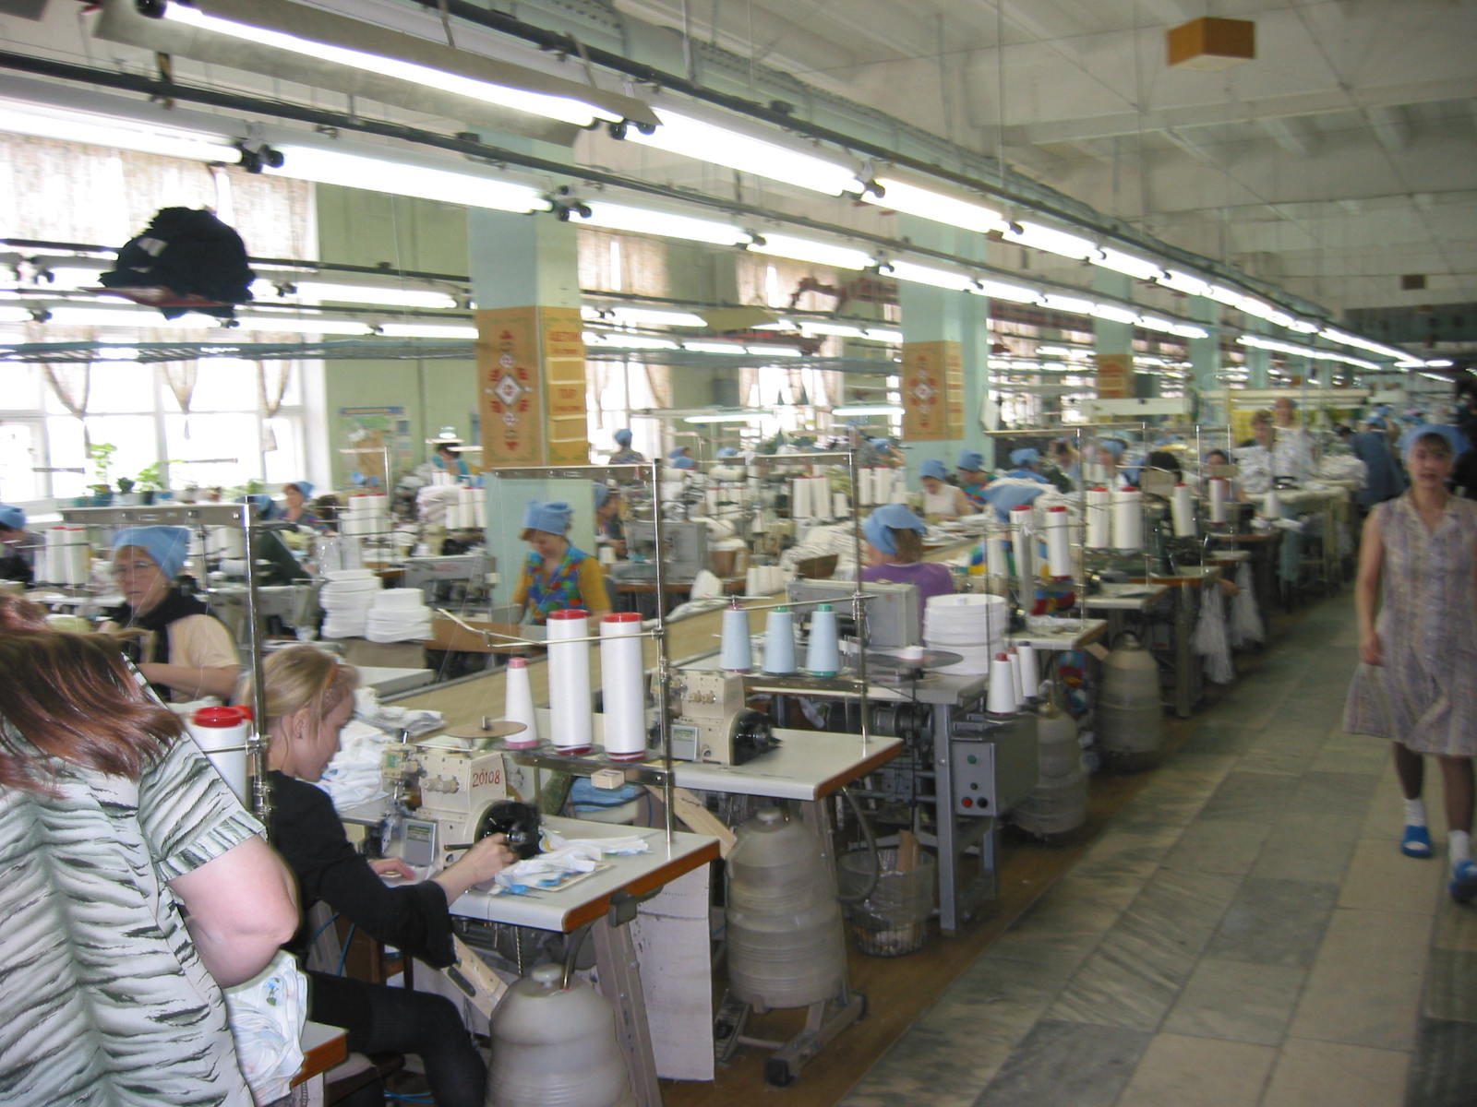
Чулочно-трикотажная фабрика Чебоксарский трикотаж (Чебоксарский трикотаж)

Slide 13
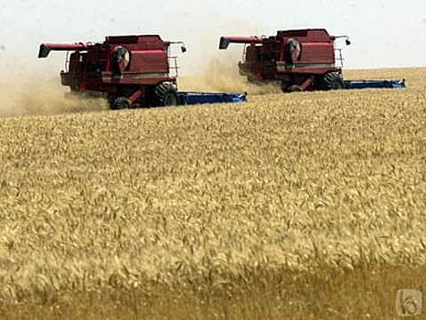
Земледелие

Slide 14
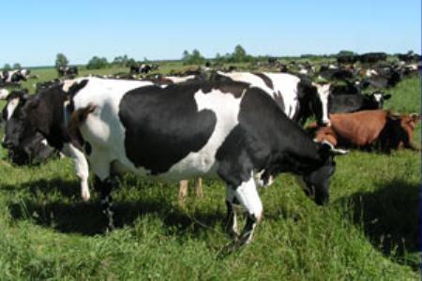
Животноводство

Slide 15
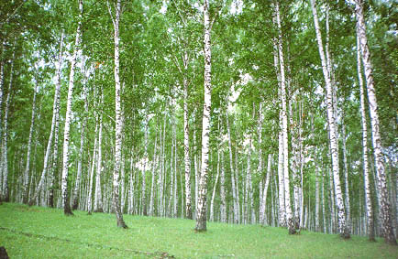
Физкультминутка
По родному краю
Дружно мы шагаем.
Справа от нас- зеленый луг.
Слева находится лес.
В таком лесу полно чудес.
Белка с ветки на ветку скок.
Филин крыльями машет. Ух!
Ах захватывает дух!
Солнце над березами светит нам.
Мы рады ягодам, грибам.

Slide 16
1.Обозначьте на карте в тетрадях :главный город нашего края; район в котором мы живем ; крупные города нашего края.

Slide 17
2.Создайте паспорт Чувашской Республики
Чувашская Республика
Мы живём в Чувашской Республике. Наша республика входит в Российскую Федерацию. Столица нашей республики – Чебоксары. Он стал городом в 16 веке по приказу царя Ивана Грозного.
Чувашия расположена в восточной части Восточно-Европейской равнины, в Среднем Поволжье, на правом и левом берегах реки Волга. Основная часть республики находится на правобережье Волги.
Государственные символы Чувашской Республики- флаг, герб и гимн. Автор эскиза флага и герба –художник Элли Юрьев. Цвета флага и герба – жёлтый и тёмно-красный. С древности самым красивым цветом чуваши считали жёлтый цвет. Это цвет солнца, ржи, пшеницы, масла, мёда. На гербе и флаге изображены символы «Древо жизни» и «Три солнца». Древо жизни – символ вечной жизни и порядка во всём мире. Ветвями оно подпирает небесный свод, а корнями держит земную твердь.
Чувашия в Российской Федерации является одним из самых маленьких по площади территориальных образований. Площадь республики составляет 18,345 тыс. квадратных километров. По территории Чувашской Республики протекают реки Волга, Сура, Була, Аниш, Кубня, Цивиль и другие.
В нашей республике существуют три природные зоны – лесная, лесостепная и степная. На лугах Чувашии растёт более 1000 видов растений. Леса Чувашии, в основном, хвойные и лиственные. Самые ценные леса Чувашии – дубравы. В Чувашской Республике обитают более 60 видов млекопитающих,275 видов птиц, 10 видов земноводных,7 видов пресмыкающихся, 54 вида рыб.
Экологические проблемы есть во всех регионах нашей страны. Есть они и в нашей республике. Это прежде всего, загрязнение воздуха и воды, мусорные свалки. Особая проблема Чувашии – рост оврагов, которые разрушают пахотные земли и луга.
В Чувашии существуют особо охраняемые природные территории – национальный парк «Чăваш вăрманé» и заповедник «Присурский»

Slide 18
Домашнее задание:
Достопримечательности Чувашской Республики

Slide 19
Спасибо за урок

